Slide 1
Les solutions
Chapitre 1 :
Les objectifs de connaissance :
Définir la concentration molaire ;
Définir la concentration massique.
Les objectifs de savoir-faire :
Savoir calculer la concentration molaire d’une espèce chimique en solution ;
Savoir calculer la concentration massique d’une espècee chimique en solution ;
Préparer une solution de concentration donnée par dissolution ou par dilution.
Thème : Domaine :

Slide 2
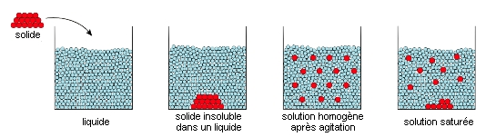
1. Définitions
Définition :
Une solution est obtenue par dissolution d’une espèce chimique dans un solvant (constituant majoritaire). L’espèce chimique dissoute (molécules ou ions) s’appelle le soluté ⇔ Une solution est le mélange d’un solvant et d’un soluté.
A RETENIR :
Si le solvant est l'eau, la solution est appelée solution aqueuse ;
On dit qu’une solution est homogène si le soluté est également réparti dans toute la solution.
On dit qu’une solution est saturée lorsque, après agitation, tout le solide introduit ne s’est pas totalement dissous.

Slide 3
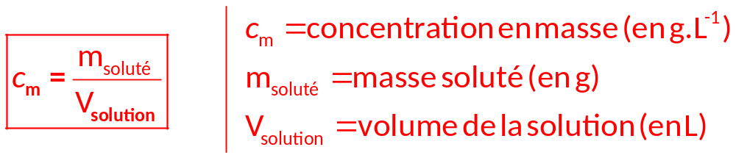
2. Concentration en masse
Définition :
La concentration en masse c_{m} d'une espèce chimique en solution (soluté) est la masse m de cette espèce chimique présente dans un litre de solution :
3. Préparation d’une solution
3.1. Par dissolution d’un composé solide
Voir TP : « Préparation d’une solution par dissolution d’un solide »
Principe :
Pour obtenir une solution de concentration en masse donnée, une quantité donnée d’une espèce chimique est dissoute dans un volume donnée de solvant.
Remarque :
Pour que la mesure du volume de la solution à préparer soit précise, la dissolution s’effectue dans une fiole jaugée.

Slide 4
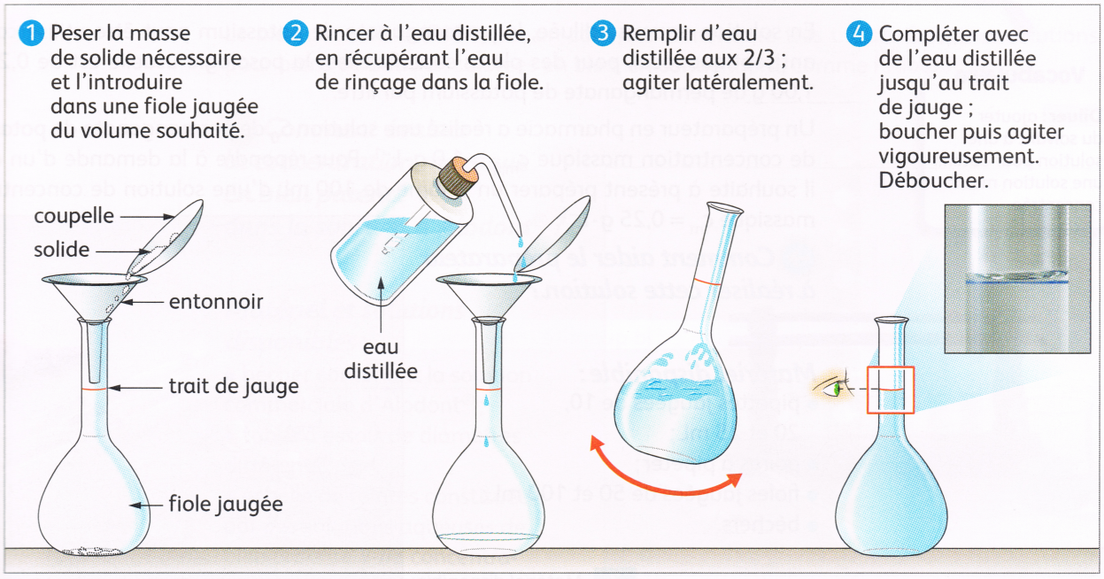
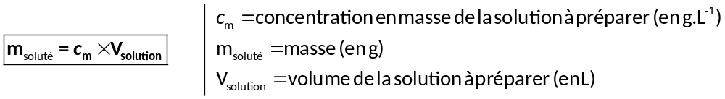
Protocole expérimental :
Calcul de la masse de l’espèce chimique à dissoudre :

Slide 5
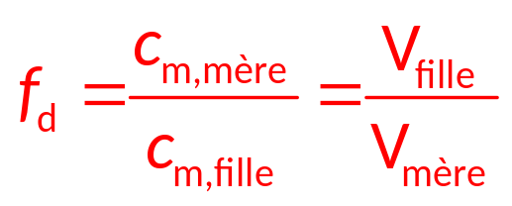
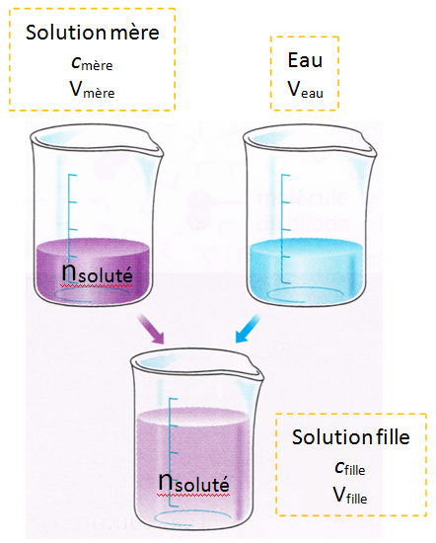
3.2. Par dilution d’une solution mère
Voir TP : « Préparation d’une solution par dilution »
Définitions :
Diluer une solution, c’est diminuer sa concentration en ajoutant de l’eau.
Facteur de dilution f_{d} :
Principe
Lors d’une dilution, la masse de l’espèce chimique contenue dans le volume V_{mère} de l’échantillon de solution-mère prélevée se retrouve intégralement dans le volume V_{fille} de la solution fille préparée :
m_{solution-mère prélevée} = m_{solution-fille préparée}
(conservation de la masse)

Slide 6
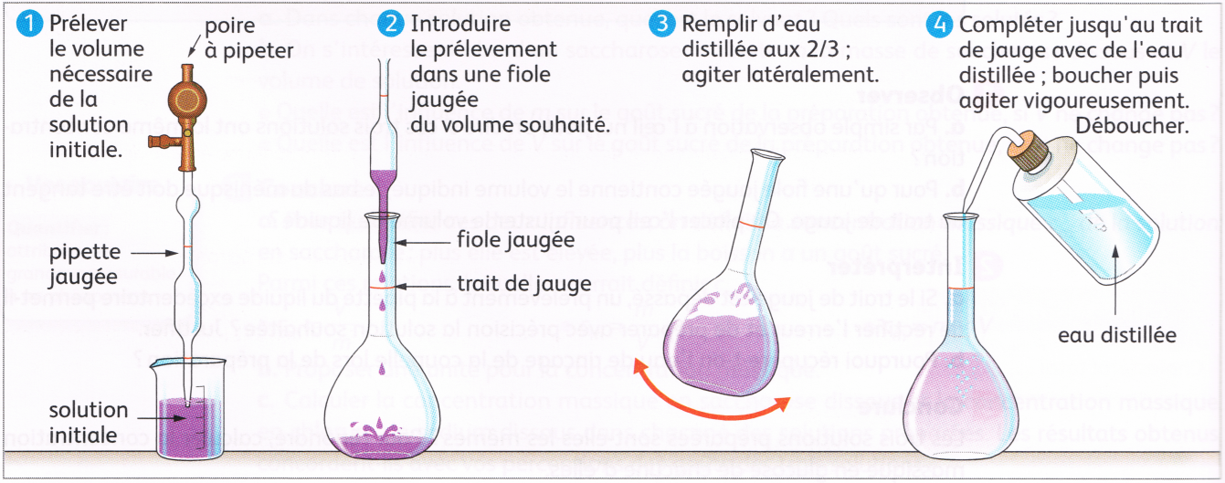
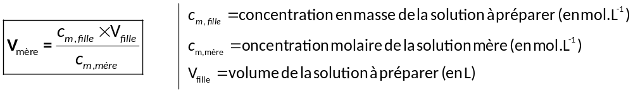
Protocole expérimental :
Calcul du volume de l’espèce chimique à prélever :

Slide 7
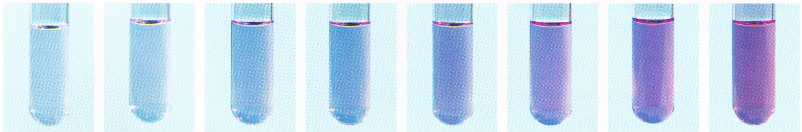
4. Détermination d’une concentration à partir d’une échelle de teinte
Voir TP : « De la couleur à la concentration »
Principe :
Par dilution d’une solution mère, on peut fabriquer une échelle de teintes (ensemble de solutions contenant la même espèce chimique à des concentrations différentes) qui par simple comparaison permet d’évaluer la concentration inconnue d’une solution contenant la même espèce chimique colorée.
A RETENIR :
Plus une solution colorée est concentrée, plus sa concentration en espèce colorante augmente et plus sa teinte s’obscurcit.

